Slide 1
Berusalemme, con strade strette.

Slide 7
Porta di Damasco

Slide 9
Porta Dorata

Slide 10
Gerusalemme, veduta panoramica

Slide 11
Gerusalemme, porta ‘Bella’, che si apre ad est ul Monte degli Ulivi

Slide 15
Porta S. Stefano

Slide 16
Porta dei Leoni, o Porta di Santo Stefano

Slide 19
La Porta di Jaffa

Slide 20
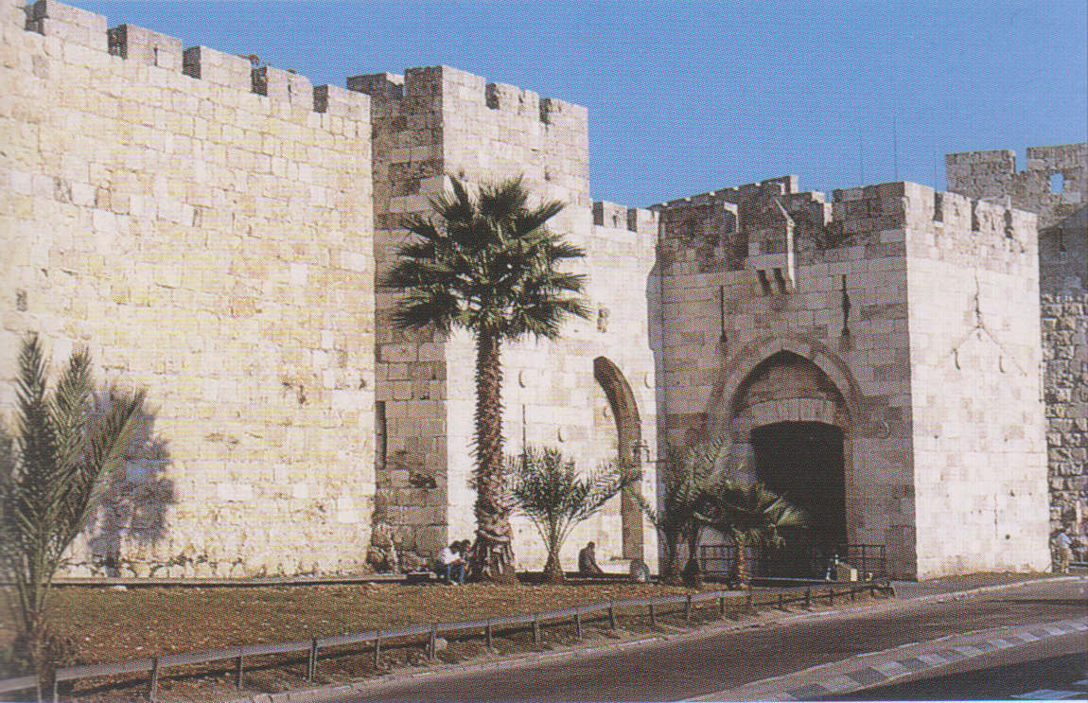
Gerusalemme, porta fi Giaffa

Slide 23
Porta di Erode

Slide 24
Porta del Letame

Slide 25
Porta d’Oro, una delle quaattro porte chiuse

Slide 26
Museo della Torre di Davide dentro le mura

Slide 32
Passaggio sotto la Porta di Sion

